Slide 1
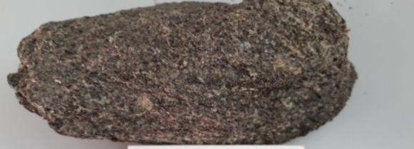
VYUŽITÍ VERMIKULITOVÝCH DESEK VE STAVEBNICTVÍ
Autor diplomové práce: Bc. Roman Dedek
Vedoucí diplomové práce: Ing. Jan Plachý, Ph.D.
Oponent diplomové práce: Ing. Lukáš Šmehlík

Slide 2
OBSAH
Úvod
Cíl práce
Výroba desky Grenamat
Využití vermikulitu ve stavbě
Výzkumný problém
Aplikační část
Diskuze výsledků
Závěr
Doplňující otázky

Slide 3
ÚVOD
Ve společnosti Grena a.s. pracuji na pozici zmocněnec pro kvalitu a zkušebnictví již šestým rokem. Velkou motivací pro mě bylo propojit práci se studiem a najít novou oblast pro využití vermikulitových desek ve stavebnictví

Slide 4
Cíl Práce
Cílem diplomové práce je zpracování návrhu vermikulitových desek, které se používají v lehkých stěnách a u obkladů stěn a ověření jejich vybraných vlastností podle příslušných EN, ČSN a DIN. Práce bude zpracována ve spolupráci s firmou Grena a.s., která je největším výrobcem vermikulitových desek v České republice.

Slide 5
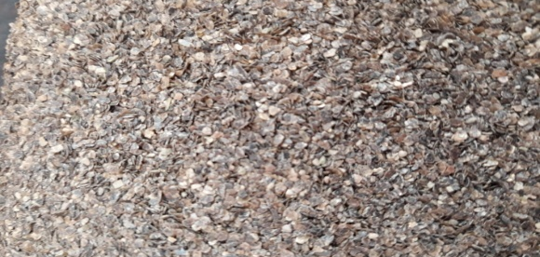
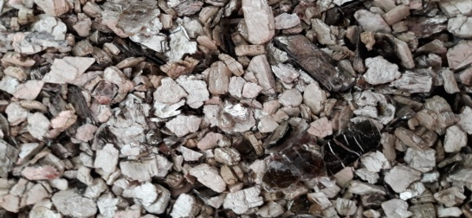
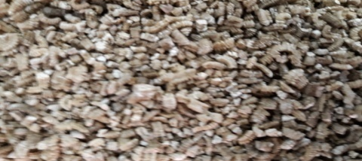
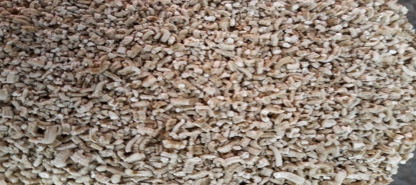
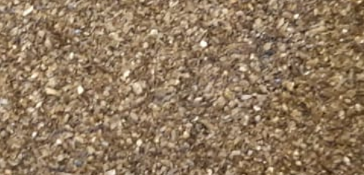
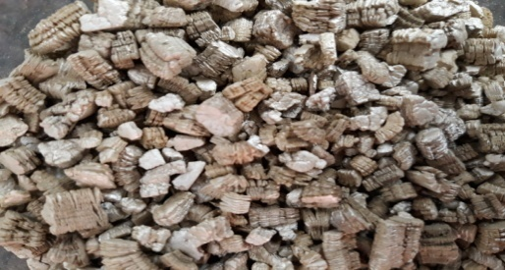
Galerie vermikulitu
Surový vermikulit
Large
Superfine
Fine
Micron
Medium
Zdroj: vlastmí fotodokumentace

Slide 6
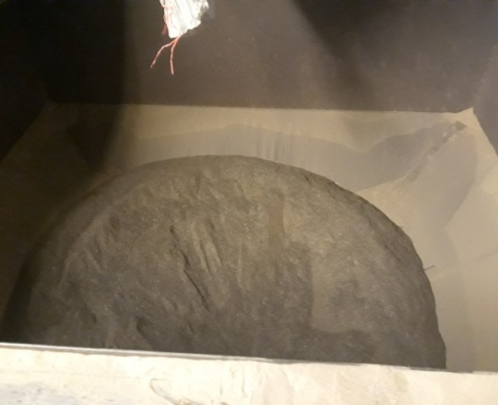
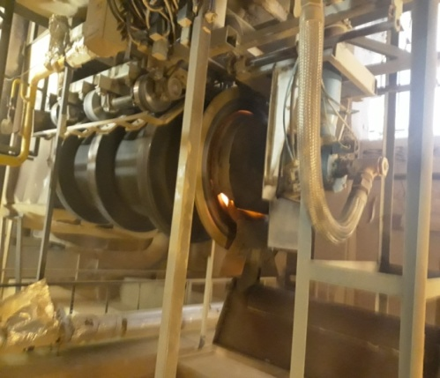
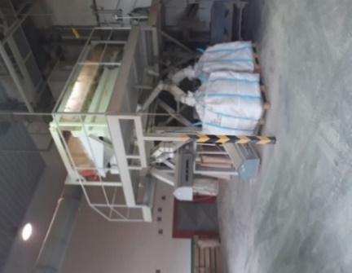
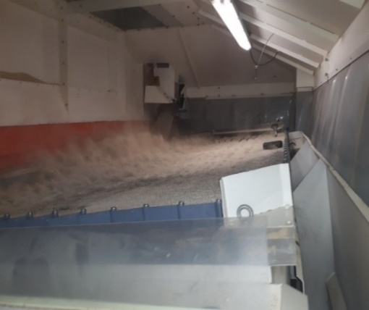
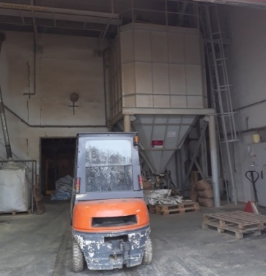
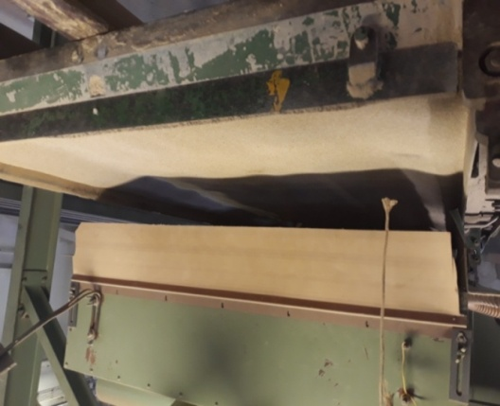
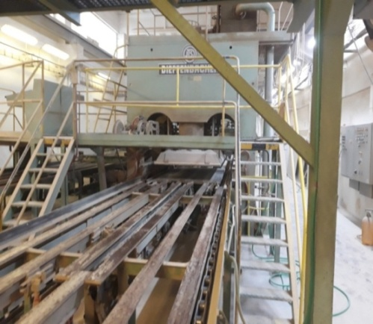
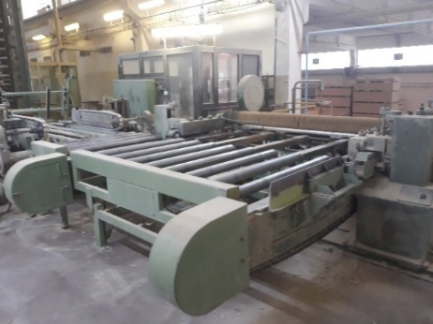
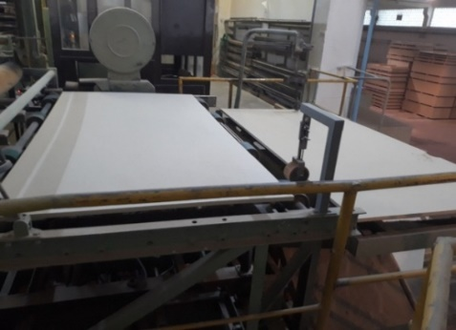
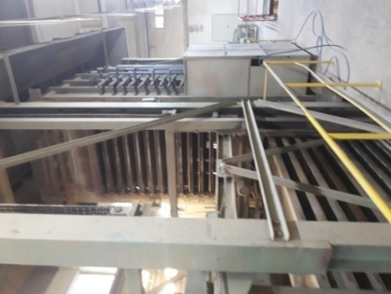
Výroba vermikulitové desky Grenamat
Obr. č. 1: Násypka pro vermikulit
Obr. č. 2: Expandační pec
Obr. č. 3: Kalibrační přístroj
Obr. č. 4: Kalibrační síto
Obr. č. 5: Balící zařízení
Obr. č. 6: Vrstvící jednotka
Obr. č. 7: Předlisovací jednotka
Obr. č. 8: Lisovací zařízení
Obr. č. 9: Formátovací pila
Obr. č. 10: Výstupová kontrolní váha
Zdroj obrázků: vlastní fotodokumentace

Slide 7
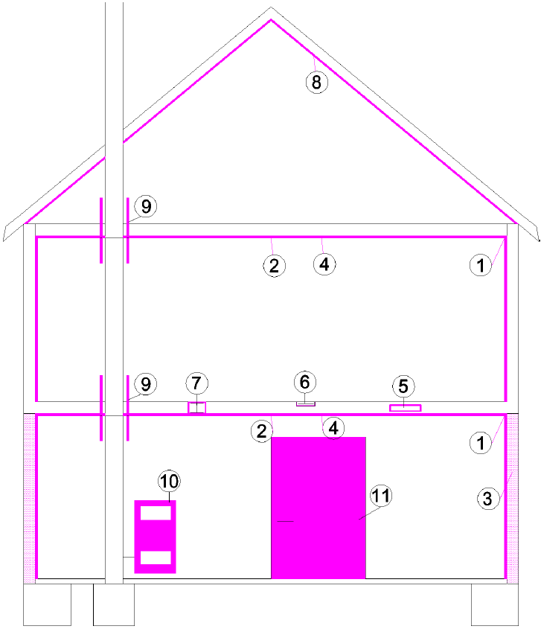
Využití vermikulitu ve stavbě
Legenda:
Obložení stěn
Obložení stropu
Sypaná izolace
Konstrukce lehkých stropů
Protipožární vzduchotechnika
Ochrana CFRP lamel
Ochrana oceli
Suchá výstavba
Průchody komínů
Topná tělesa
Protipožární dveře
Zdroj: vlastní

Slide 8
Výzkumný problém
Hypotézy:
H₁: Jednokřídlové protipožární dveře s výplní grenamat vyhoví požadavku na klasifikaci EW 30 - C0.
H₂: Cena protipožárních dveří, by měla být přijatelná v rámci konkurence.
H₃: Vermikulitová deska vyhoví z hlediska rázové ochrany jak tvrdému, tak měkkému rázu dle předepsaných norem u rastru 600 mm.
H₄: Vermikulitová deska se nechá povrchově upravit na bázi tenkostěnných omítek.

Slide 9
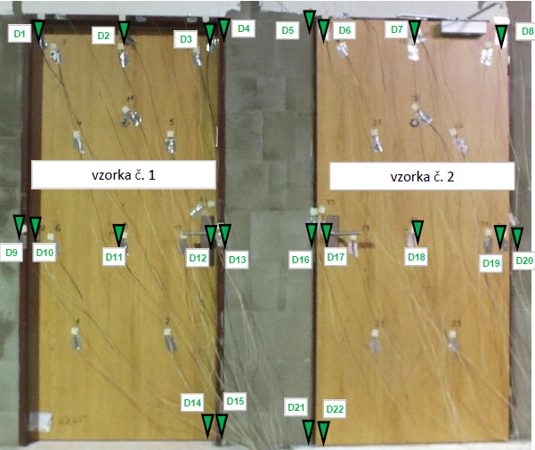
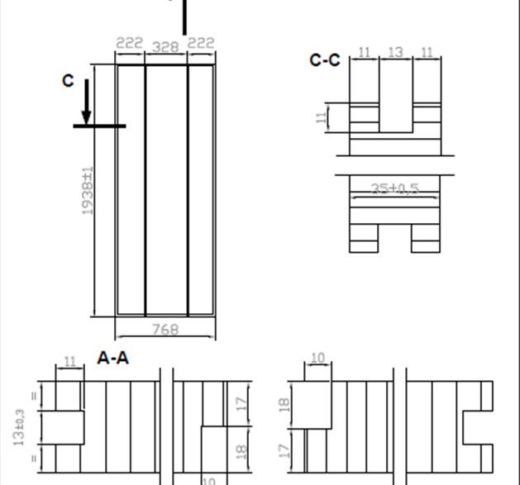
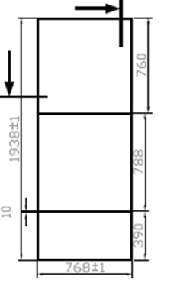
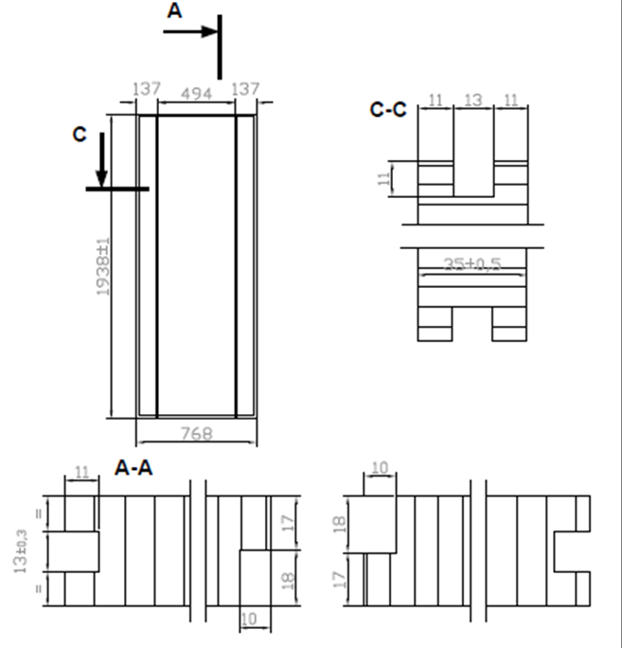
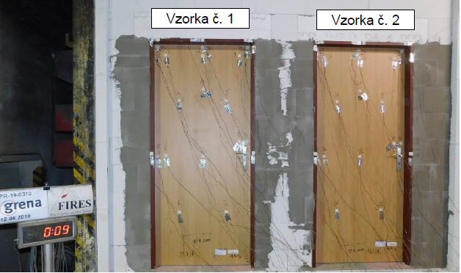
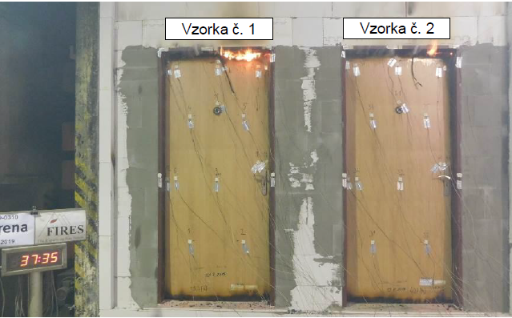
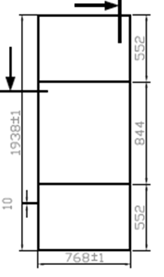
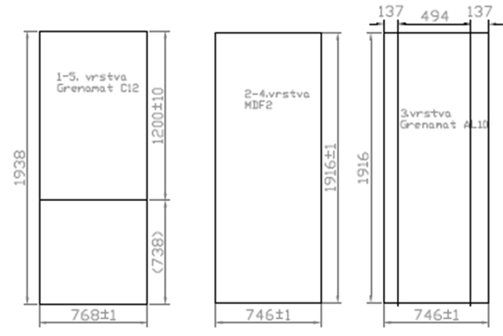
Aplikační část
Testované skladby na požární odolnost dveřního křídla.
Fotodokumentace ze zkoušek
Skladba č.1
Skladba č.2
Skladba č.3
Vzorek č. 1
Vzorek č. 2
Rozmístění měřících bodů
Skladba č.4
Skladba č.5
Kromě první skladby všechny ostatní vydržely více jak 30 minut a dosáhly tak na klasifikaci EI 30 C0.
Začátek zkoušky
Konec zkoušky
Zdroj: vlastní

Slide 10
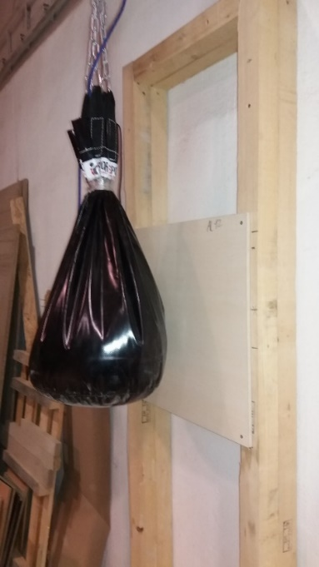
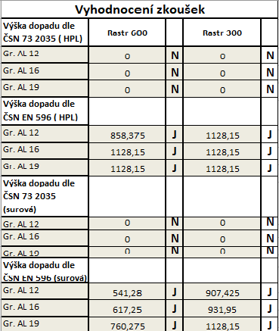
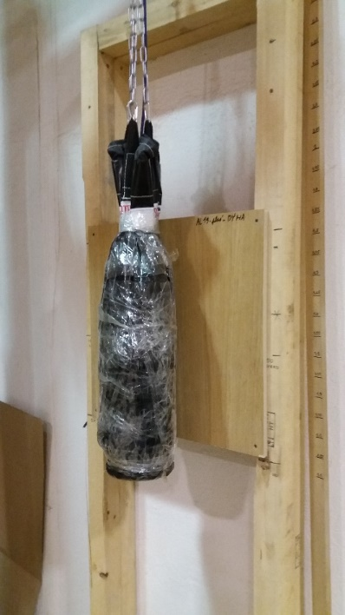
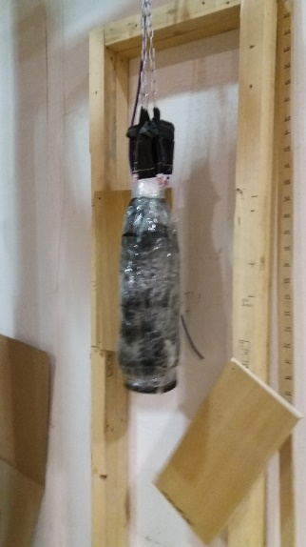
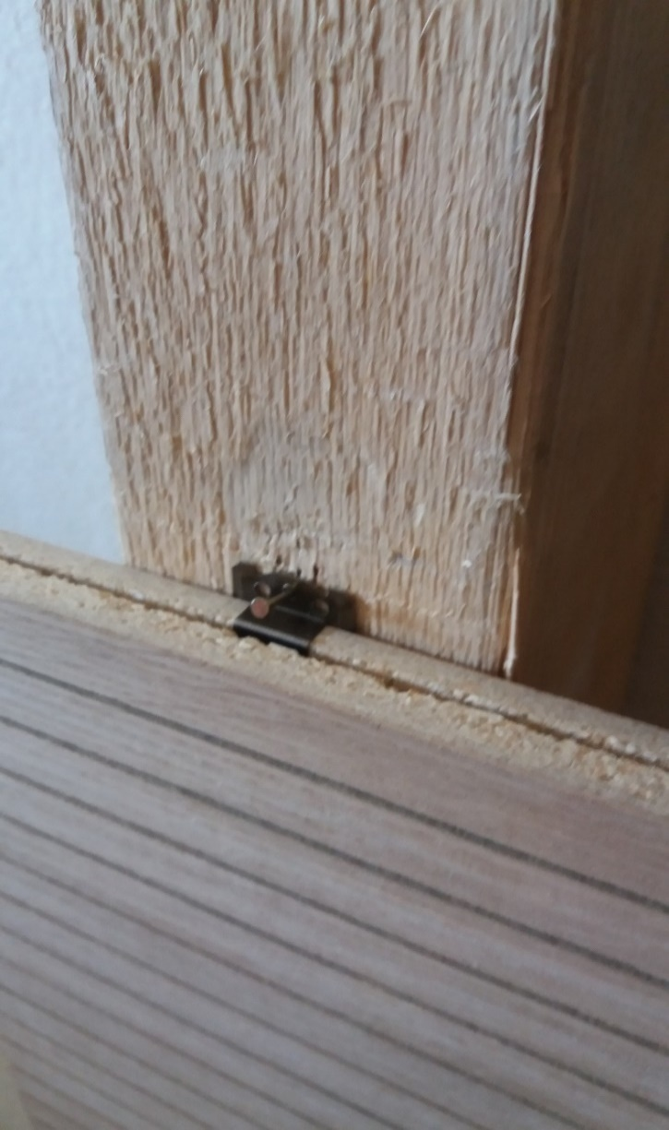
Aplikační část
Odzkoušené desky pro zjištění odolnosti vůči rázu
1 Grenamat AL 12 mm
2 Grenamat AL 12 mm + HPL folie
4 Grenamat AL 16 mm
5 Grenamat AL 16 mm + HPL folie
6 Grenamat AL 19 mm
7 Grenamat AL 19 mm + HPL folie
Fotodokumentace ze zkoušek
Vyhodnocení zkoušek
Zkouška měkkým rázem
Uchycení desky ocelovým klipem
Zkouška tvrdým rázem
Zdroj: vlastní

Slide 11
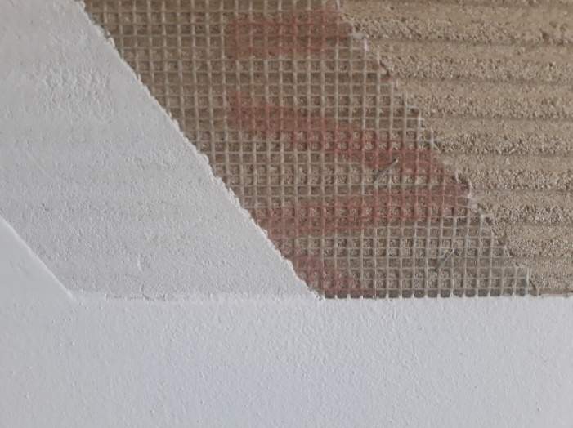
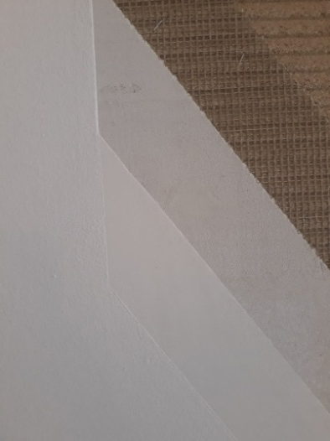
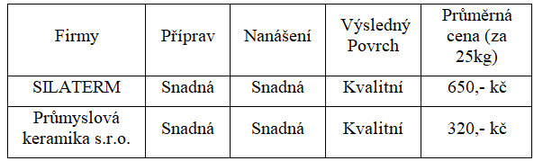
Aplikační část
Byly provedeny interní zkoušky zda se desek Grenamat nechá povrchově upravit na bázi tenkostěnných omítek se zvýšenou požární odolností.
Odzkoušené vzorky od (Průmyslové keramiky s.r.o.)
1 Grenamat + Kammal mod
2 Grenamat + Kammal 30
3 Grenamat + Kammal 600
4 Grenamat + Kammal Sh
5 Grenamat + Kammal Sj
Odzkoušené vzorky od (SILATHERM)
1 Grenamat + WEITH 600
2 Grenamat + Kammal finish
3 Grenamat + ST H
Nanesení tenkostěnných omítek
Vyhodnocení zkoušek
Zdroj: vlastní

Slide 12
Diskuze výsledků
Hypotéza č. 1: Jednokřídlové protipožární dveře s výplní grenamat vyhoví požadavku na klasifikaci EW 30 - C0.
Tato hypotéza byla potvrzena.
Hypotéza č. 2: Vermikulitová deska vyhoví z hlediska rázové ochrany, jak tvrdému, tak měkkému rázu dle předepsaných norem u rastru 600 mm.
Tato hypotéza byla vyvrácená.
Hypotéza č. 3: Vermikulitová deska se nechá povrchově upravit na bázi tenkostěnných omítek.
Tato hypotéza byla potvrzená.

Slide 13
Závěr a přínos
Veškeré zkoušky, které byly provedeny vycházely z požadavků praxe. Po úspěšném dosažení výsledků můžeme zkoumaný materiál rozšířit a následně aplikovat v praxi.
Zároveň jako velký přínos této práce vnímám zjištění chování vlastností při jednotlivém testování materiálů.

Slide 14
Poděkování
Následně bych chtěl poděkovat Ing. Janu Plachému Ph.D. za odborné rady a vedení při vytváření diplomové práce a společnosti Grena a.s. za poskytnuté interní dokumenty.

Slide 15
Doplňující otázky od vedoucího diplomové práce
Díky pandemické situaci nebylo možné provést rázové zkoušky v akreditované laboratoři CSI ve Zlíně. Byly provedeny pouze interní zkoušky. Jaký předpokládáte rozdíl ve výsledcích?
Zkoušky, které byly provedeny při interním testováním spadají do kategorie pro lehké nenosné dělící příčky. Po zkušenostech, které vycházejí z těchto výsledků se následně navrhlo odzkoušet vermikulitové desky jako obklad pro víceúčelové haly dle německé harmonizované normy DIN 18032. Předpokládám, že vermikulitové desky potažené HPL folii obstojí v libovolné tloušťce od 12-19mm. U surové vermikulitové desky bych bral za výborný výsledek pokud by obstála v rozmezí od 16-19mm.

Slide 16
Doplňující otázky od oponenta diplomové práce
Objasněte vliv skladby výplně protipožárních dveří na jejich mechanickou odolnost a zároveň na požární odolnost jak zmiňujete v kapitole 3.4. Jak konkrétně se tato skladba promítá do výsledků a hodnocení požárních zkoušek?
Skladby do protipožárních dveří mají obrovský vliv na výsledky zkoušek. Je to převážně kvůli tomu, že u zkoušek se nezkoumá jenom prošlehnutí ohně ale i průhyby. Desky jsem navrhoval tak, aby u nich docházelo co k nejmenšímu pnutí a na výsledcích to bylo znát. Navržené skladby od vzorků č.2 -5 obstály po dobu 30-47min.

Slide 17
Děkuji za pozornost

